Slide 1
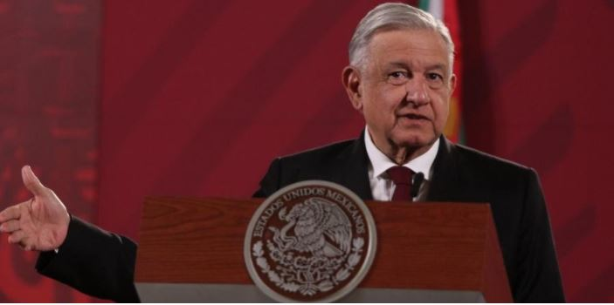
NOTICIAS DE SEGURIDAD Y MEDIO AMBIENTE
LA VACUNA CONTRA COVID-19 ESTARÍA DISPONIBLE EN MÉXICO HASTA EL PRIMER TRIMESTRE DE 2021: AMLO
El presidente de México, Andrés Manuel López Obrador, ofreció su conferencia de prensa desde Palacio Nacional, en donde detalló el proyecto de la vacuna contra el COVID-19.
“El día de hoy vamos a informar sobre la nueva vacuna la posibilidad de tener esta vacuna, para el COVID-19, es una buena noticia para el pueblo de México, se les va a dar a conocer que ya existe la vacuna.
Significa tranquilidad y salud, es realmente algo excepcional, que nos va ayudar mucho a que se mantenga la esperanza a que se acabe la incertidumbre, que ya tengamos en el horizonte la posibilidad de una vida mejor, sana , en lo que corresponde a esta epidemia que ha traído tanta tristeza, tanta desgracia en México y en el mundo”, indicó el mandatario mexicano al anunciar producción de vacuna en México y Argentina.
El canciller mexicano, Marcelo Ebrard, aseguró que se consideró a México para el proyecto de producción de la vacuna más avanzada que existe.
Por su parte, el subsecretario de Salud, Hugo López-Gatell, explicó que hay fases que no se pueden evitar pero que los resultados que ha demostrado AstraZeneca son “muy alentadores”.
“La vacuna AZ1222, es la que tiene mejores capacidades pre-clínicas y en los ensayos Fase 1 y Fase 2″, señaló.
López Obrador indicó que es una buena noticia, y aunque los procesos para tener la vacuna “se están acortando”, se estima que se pueda disponer de ella en el primer trimestre del 2021.
“Es una buena noticia pero todavía nos va a llevar algún tiempo, se están acortando los procesos y en poco tiempo, y de manera muy profesional, pero se está pensando tener ya resultados finales en noviembre y empezar la fabricación de la vacuna, para disponer de la vacuna, el primer trimestre del año próximo”, explicó.

